Slide 1
SVÄTOPLUK
Denný režim

Slide 2
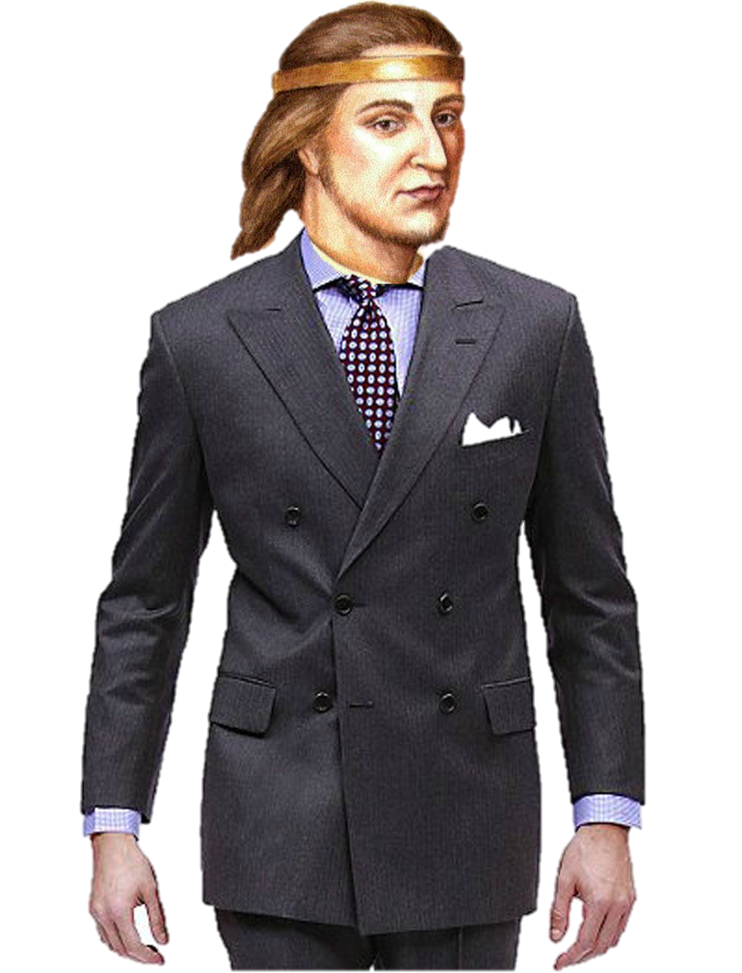
7:00 – 9:00 Hľadanie múdrosti
v knihách

Slide 3
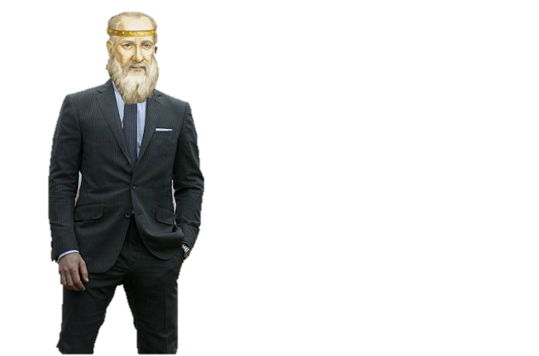
9:00-12:00 Služobný pohovor

Slide 4
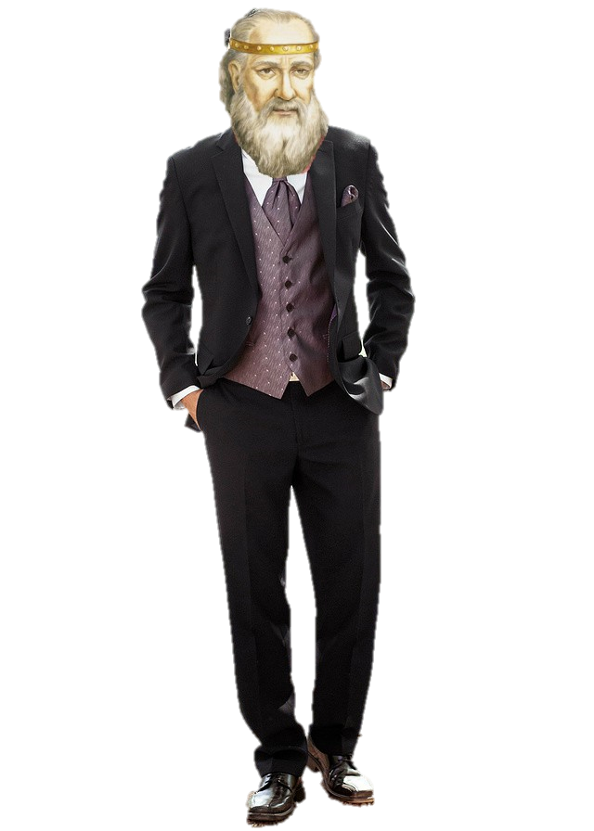
12:00 Cesta na obed

Slide 5
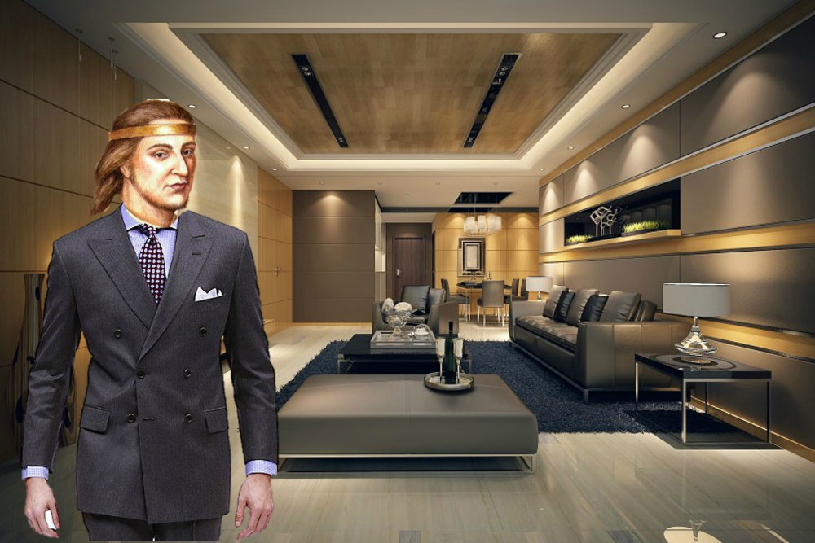
13:00-14:00 Relax

Slide 6
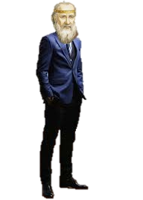
15:00-17:00 Stretnutie s prezidentom

Slide 7
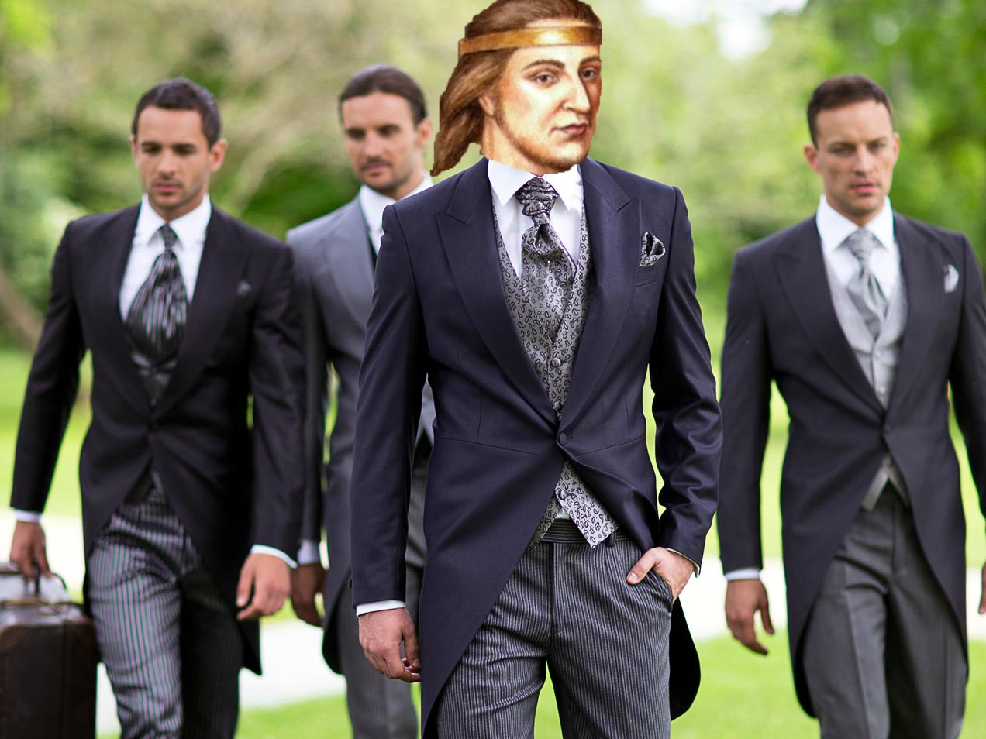
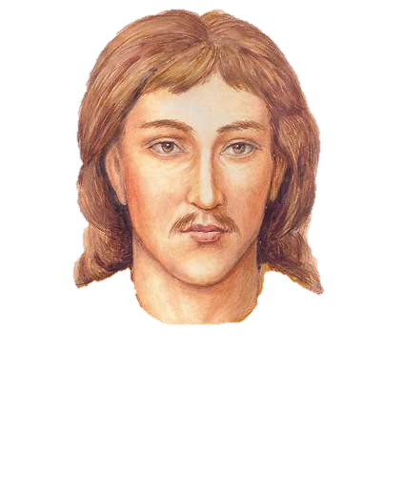
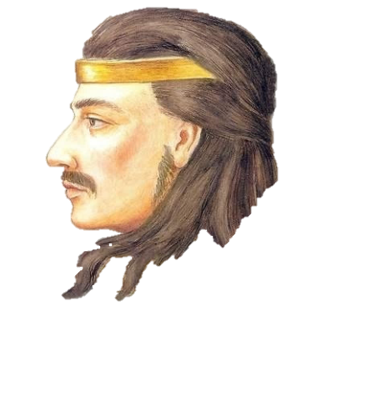
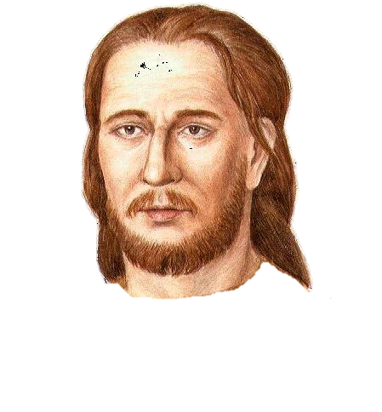
18:00-19:00 Stretnutie s rodinou

Slide 8
Ďakujeme za pozornosť
Vypracovali: Boris Tunega
Matúš Gallo
ZŠ Trenčianske Jastrabie II.kategória

